Slide 1
PERISTIWA, FAKTA, KONSEP, GENERALISASI, DAN ILMU-ILMU SOSIAL DALAM KURIKULUM SD
OLEH
MIRA AZIZAH, S.Pd., M.Pd.
PENDIDIKAN GURU SEKOLAH DASAR
UNIVERSITAS PGRI SEMARANG

Slide 2
Peristiwa
Fakta/data
Generalisasi
Konsep
Teori

Slide 3
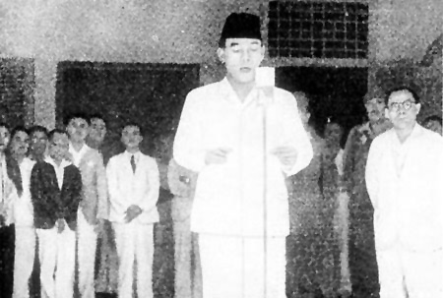
PERISTIWA
Peristiwa/kejadian adalah hal-hal yang pernah terjadi, baik bersifat alamiah maupun insaniah, dan masih perlu dibuktikan kebenarannya.

Slide 4
FAKTA/data
FAKTA
Peristiwa yang pernah terjadi
Diperoleh melalui observasi
Berdasarkan faktual/kejadian nyata
Fakta merupakan hasil observasi yang bisa diuktikan secara empiris kebenarannya dan memiliki relevansi, serta berkaitan dengan teori

Slide 5
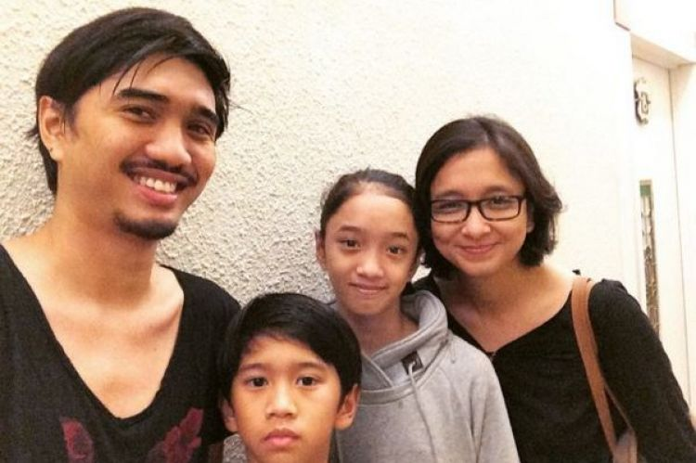
KONSEP
Konsep adalah suatu istilah, pengungkapan abstrak yang digunakan untuk tujuan mengklarifikasikan/ mengkategorikan suatu (benda), gagasan, atau peristiwa.

Slide 6
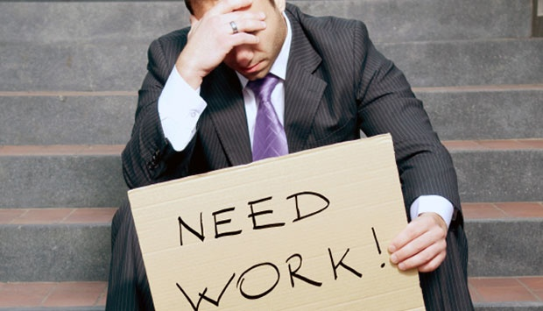
GENERALISASI

Slide 7
Generalisasi berasal dari kata “general” yang berarti umum atau menyeluruh
Generalisasi adalah pernyataan tentang hubungan diantara konsep. Generalisasi mengungkapkan sejumlah besar informasi (Fakih Samlawi, 1989)
Ciri-ciri:
Merupakan sejumlah konsep
Memiliki karakteristik dan makna

Slide 8
Generalisasi : ketika ngka pengangguran suatu negara meningkat, maka kejahatan dan kriminal akan meningkat pula.
Konsep pengangguran
Konsep negara
Konsep kejahatan

Slide 9

Teori

Slide 10
Teori (theory) adalah susunan definisi, konsep, dan dalam menyajikan pandangan yang sistematis fenomena dengan menunjukkan hubungan antara satu variabel dengan variabel lainnya dengan maksud untuk menjelaskan dan meramalkan fenomena.
Teori menurut F.M Kerlinger (dalam Rakhmat, 2004 : 6) merupakan himpunan konstruk (konsep), definisi, dan preposisi yang mengemukakan pandangan sistematis tentang gejala dengan menjabarkan relasi di antara variabel, untuk menjelaskan dan meramalkan gejala tersebut.

Slide 11
Contoh: Teori pendidikan klasik
Pendidikan klasik adalah pendidikan yang dipandang sebagai konsep pendidikan tertua. Pendidikan ini bermula dari asumsi bahwa seluruh warisan budaya (pengetahuan, ide-ide atau nilai-nilai) telah ditemukan oleh pemikir terdahulu. Pendidikan hanya berfungsi memelihara atau meneruskan ke genenerasi berikutnya (Sukmadinata, 2009:7). Jadi guru tidak perlu susah-susah mencari ataupun mencipatakan pengetahuan, konsep atau nilai-nilai baru sebab semua sudah tersedia tinggal bagaimana menguasai dan mengajarkannya pada siswa.

Slide 12
TUGAS Individu
Carilah fakta, konsep, dan generalisasi dalam kurikulum IPS kelas 3 dan 4 SD!

